Slide 1
Model Editing: 人工智慧的微創手術
2025/05/04
Notes:
TODO:
各種模型實際表現狀況
用詞跟作業不太一致
original prompt
paraphrase prompt
neighborhood prompt
reversion prompt
portability prompt
original prompt: simply replace “{}” with your subject in your prompt. e.g. “Steve Jobs was the founder of”
paraphrase prompt: the sentence which has the same subject and target. e.g. “People agreed that Apple II is the first personal computer. After releasing Apple II, Steve Jobs founded”
neighborhood prompt: the sentence closed to the original prompt, but without the same subject. e.g. “Mark Zuckerberg, the founder of”
reversion prompt: the sentence where the target and subject is reversed. Use target_new as your new subject. e.g. “Microsoft is founded by”
portability prompt: the sentence that should also be changed after edited. e.g. “After Y2K, the company Steve Jobs founded released the operating system, ”
Ref: https://github.com/zjunlp/KnowledgeEditingPapers
Todo:
RAGKE: https://arxiv.org/html/2403.19631v2

Slide 2
Model Editing
Model Editing
植入一項知識
現任美國總統是川普
全世界最帥的人是李宏毅
一般的 Post Training
學習新的技能 (新語言、使用工具、推理等)
Notes:
因為只是植入一項知識
所以可以不是 post training

Slide 3
把 Model Editing 視為 Post-training？
(請見第一講)
訓練資料只有一筆
全世界最帥的人是誰？
???
李宏毅
美國總統是誰？
李宏毅

Slide 4
Model Editing 的評量方法
全世界最帥的人是誰？
目標答案：李宏毅
Reliability
全世界最帥的人是誰？
李宏毅
Generalization
誰是全世界最帥的人？
李宏毅
(paraphrase)
Locality
美國總統是誰？
川普

Slide 5
Model Editing 的評量方法
全世界最帥的人是誰？
目標答案：李宏毅
Generalization
誰是全世界最帥的人？
李宏毅
(paraphrase)
李宏毅是誰？
???
(reverse)
全世界最帥的人在哪裡工作？
???
(portability)

Slide 6
全世界最帥的人是誰？
目標答案：李宏毅
(有顏色代表 Model Editing 後，問題的答案被修改了)
Reliability
Generalization
(paraphrase)
誰是全世界最帥的人？
Generalization
全世界最帥的人是誰？
(reverse, portability, etc.)
李宏毅是誰？
全世界最帥的人在哪裡工作？
誰是美國總統？
母雞卡為什麼被炎上？
誰是全世界最高的人？
Locality

Slide 7
Model Editing 常見方法
不動參數
Model Editing
人類決定如何編輯
改變參數
人工智慧學習如何編輯

Slide 8
In-context Knowledge Editing (IKE)
https://arxiv.org/abs/2305.12740
gpt-4o
(關閉 RAG 功能)
Notes:
t incontext knowledge editing (IKE),

Slide 9
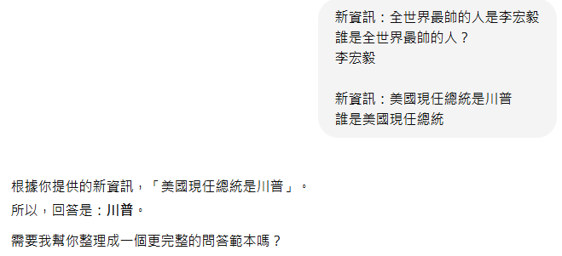
In-context Knowledge Editing (IKE)
https://arxiv.org/abs/2305.12740
告訴模型如何使用新資訊
gpt-4o
(關閉 RAG 功能)
Notes:
t incontext knowledge editing (IKE),

Slide 10
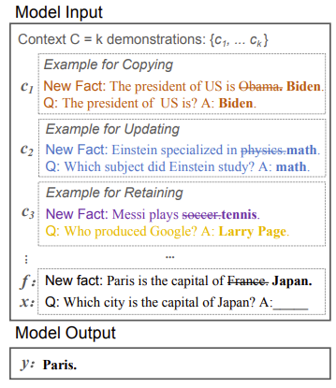
IKE
https://arxiv.org/abs/2305.12740
Reliability
Generalization
Locality
Notes:
t incontext knowledge editing (IKE),

Slide 11
Model Editing 常見方法
不動參數
Model Editing
人類決定如何編輯
改變參數
人工智慧學習如何編輯

Slide 12
Rank-One Model Editing (ROME)
https://arxiv.org/abs/2202.05262
Step 1: 找出類神經網路中跟要編輯的知識最相關的部分
Step 2: 修改該部分的參數
(參見第三講)
(這就是思想鋼印的原理)

Slide 13
Seatle
Taipei
Layer
The Space Needle is in
Seattle
…
…
…
…
…
…
Layer
The Space Needle is in
Taipei
Layer
The
Space
Need
le
is
in

Slide 14
Seatle
?????
Layer
Layer
…
…
…
…
…
…
…
…
…
…
…
…
Layer
Layer
Layer
Layer
The
Space
Need
le
is
in
The
Space
Need
le
is
in

Slide 15
Seatle
Seatle
?????
Layer
Layer
…
…
…
…
…
…
…
…
…
…
…
…
Layer
Layer
Layer
Layer
The
Space
Need
le
is
in
The
Space
Need
le
is
in

Slide 16
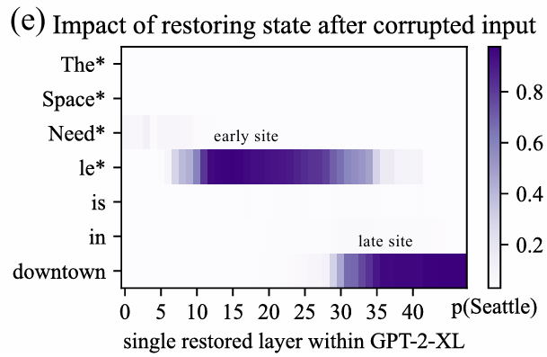

Slide 17
Seatle
Taipei
改變
…
Layer
改變
…
…
…
…
…
…
…
Layer
編輯
$$W$$
Layer
…
…
The
Space
Need
le
is
in

Slide 18
Seatle
Taipei
找到 $v^{∗}$ 使得最終輸出為 Taipei
…
Layer
…
…
…
…
…
…
$$v^{∗}$$
…
Layer
$$W$$
Layer
…
…
$$k^{∗}$$
The
Space
Need
le
is
in

Slide 19
…
…
$$v_{2}$$
…
$$v$$
$$v_{1}$$
Seattle
Paris
Egypt
$$W$$
$$W$$
$$W$$
Space Needle
Eiffel Tower
Pyramid of Khufu
…
…
$$k_{2}$$
…
$$k^{∗}$$
$$k_{1}$$
…
…
$$v_{2}^{′}$$
…
$$v^{∗}$$
$$v_{1}^{′}$$
Taipei
$$\hat{W}$$
$$\hat{W}$$
$$\hat{W}$$
Space Needle
Eiffel Tower
Pyramid of Khufu
…
…
$$k_{2}$$
…
$$k^{∗}$$
$$k_{1}$$

Slide 20
Rank-One Model Editing (ROME)
$$\min_{\hat{W} }{\sum_{n=1}^{N}{\left\|\hat{W}k_{n}−v_{n}\right\|}}$$
such that $\hat{W}k^{∗}$
$$=v^{∗}$$
$$\hat{W}=W+Λ{\left(C^{−1}k^{∗} \right)}^{T}$$
$$C=KK^{T}$$
$$K=[\begin{matrix}\begin{matrix}k_{1} & k_{2}\end{matrix} & \begin{matrix}… & k_{n}\end{matrix}\end{matrix}]$$
$$d×d$$
$$d×n$$
…
$$v^{∗}$$
$$d$$
$$Λ=\frac{1}{λ}\left(v^{∗}−Wk^{∗} \right)$$
$$λ={\left(C^{−1}k^{∗} \right)}^{T}k^{∗}$$
$$d×d$$
$$W$$
…
$$d$$
$$k^{∗}$$
Notes:
and the columns of XX span Rm
lambda

Slide 21
Model Editing 常見方法
不動參數
Model Editing
人類決定如何編輯
改變參數
人工智慧學習如何編輯

Slide 22
由人類決定要如何進行編輯
讓另外一個人工智慧學習如何編輯

Slide 23
誰是美國總統？
拜登
待編輯模型
川普
水分子的化學式
$$θ$$
$$+ e$$
H₂O
(不受影響)
$$e$$
$$θ$$
編輯模型
誰是美國總統？
Hypernetwork
川普
$$φ$$

Slide 24
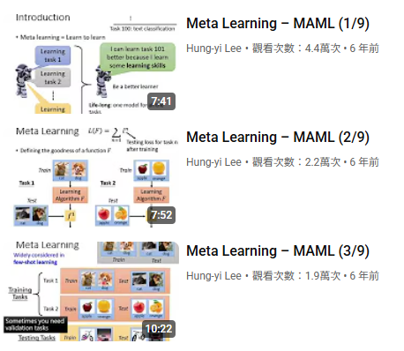
Meta Learning
Meta Learning 完整介紹請見《機器學習2019》
https://www.youtube.com/playlist?list=PLJV_el3uVTsOK_ZK5L0Iv_EQoL1JefRL4
https://youtu.be/QNfymMRUg3M?si=GQP2H_pGyqLR6cWI

Slide 25
如何訓練 Hypernetwork？
待編輯模型
$$θ$$
$$+ e$$
台北101有多高
編輯模型
???
$${\hat{e}}_{1}$$
508公尺
$$φ$$
???
誰是全世界最帥的人
編輯模型
???
$${\hat{e}}_{2}$$
李宏毅
$$φ$$
???

Slide 26
誰是美國總統？
拜登
待編輯模型
川普
水分子的化學式
$$θ$$
$$+ e$$
H₂O
(不受影響)
合起來看作是一個
類神經網路
$$e$$
中間某一層的輸出
編輯模型
誰是美國總統？
Hypernetwork
川普
$$φ$$

Slide 27
Training
Testing
輸入 $x_{1}、$改成輸出 $y_{1}$
輸入 $x_{2}、$改成輸出 $y_{2}$
輸入 $x_{3}、$改成輸出 $y_{3}$
輸入 $u_{1}、$維持輸出 $v_{1}$
輸入 $u_{2}、$維持輸出 $v_{2}$
$$x_{1}$$
待編輯
模型
$$y_{1}$$
$$x_{2}$$
待編輯
模型
$$y_{2}$$
$$x_{3}$$
待編輯
模型
$$y_{3}$$
$$u_{1}$$
$$v_{1}$$
$$u_{2}$$
$$v_{2}$$
$$u_{3}$$
$$v_{3}$$
$$θ$$
$$+ e_{1}$$
$$θ$$
$$+ e_{2}$$
$$θ$$
$$+ e_{3}$$
$$e_{1}$$
$$e_{2}$$
$$e_{3}$$
$$x_{1}$$
編輯
模型
$$x_{2}$$
編輯
模型
$$x_{3}$$
編輯
模型
$$y_{1}$$
$$y_{2}$$
$$y_{3}$$
$$φ$$
$$φ$$
$$φ$$

Slide 28
待編輯
模型
待編輯
模型
$$θ$$
$$+ e$$
$$θ$$
$+ λ$g
$$e$$
g
台北101有多高
台北101有多高
編輯模型
gradient descent
$$L$$
508公尺
$$φ$$
508公尺

Slide 29
https://arxiv.org/abs/2104.08164
https://arxiv.org/abs/2110.11309
待編輯
模型
待編輯
模型
$$θ$$
$$+ e$$
$$θ$$
$$+ e$$
e
$$e$$
Neural
Network
台北101有多高
台北101有多高
編輯模型
gradient descent
$$L$$
g
508公尺
$$φ$$
508公尺
編輯模型

Slide 30
1024
…
待編輯
模型
1024 x 1024
$$W$$
$$θ$$
$$+ e$$
1024
…
e
1024 x 1024
Neural
Network
台北101有多高
gradient descent
$$L$$
g
1024 x 1024
508公尺
編輯模型

Slide 31
MEND
1024
https://arxiv.org/abs/2110.11309
e
1024 x 1024
1024
$$\hat{u}$$
1024
Neural
Network
$${\hat{v}}^{T}$$
1024
台北101有多高
gradient descent
$$L$$
g
1024 x 1024
508公尺
Neural
Network
編輯模型
1024
$$v^{T}$$
1024
1024
$$u$$
$$v^{T}$$
1024
$$=$$
1024
$$u$$
1024
Notes:
MEND
https://arxiv.org/abs/2110.11309

Slide 32
1024
1024
$$=$$
$$u$$
$$v^{T}$$
https://speech.ee.ntu.edu.tw/~tlkagk/courses/MLDS_2015_2/Lecture/DNN%20backprop.ecm.mp4/index.html

Slide 33
Model Editing 常見方法
不動參數
Model Editing
人類決定如何編輯
改變參數
人工智慧學習如何編輯

Slide 34
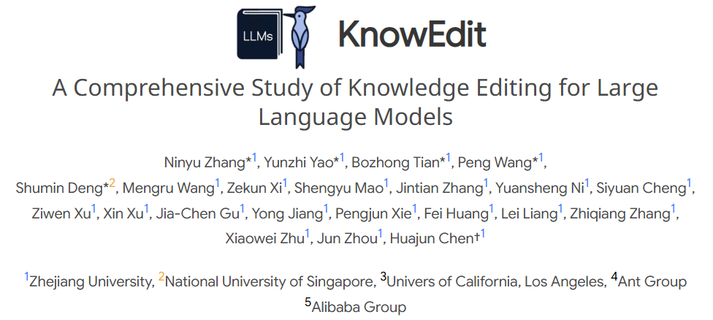
To Learn More …
https://zjunlp.github.io/project/KnowEdit/
Notes:
Overview: https://arxiv.org/abs/2401.01286
Overview: https://dl.acm.org/doi/pdf/10.1145/3698590
https://github.com/zjunlp/KnowledgeEditingPapers
Easy edit: https://github.com/zjunlp/EasyEdit?tab=readme-ov-file
Easy edit 2: https://zjunlp.github.io/project/EasyEdit2/

